Slide 1

Bienvenue à l’atelier « navigation sur internet »

Slide 2
Tout un programme !
5 ateliers consécutifs :
1/ Découverte et prise en main du matériel
2/ Découverte et prise en main du bureau
3/ Navigation web
4/ Les mails
5/ Les démarches en ligne
👉

Slide 3
Tout un programme !
👉Point sur la semaine dernière
👉 Les navigateurs
👉 Les moteurs de recherche
👉 Effectuer une recherche
👉 Et la sécurité dans tout ça ?

Slide 4
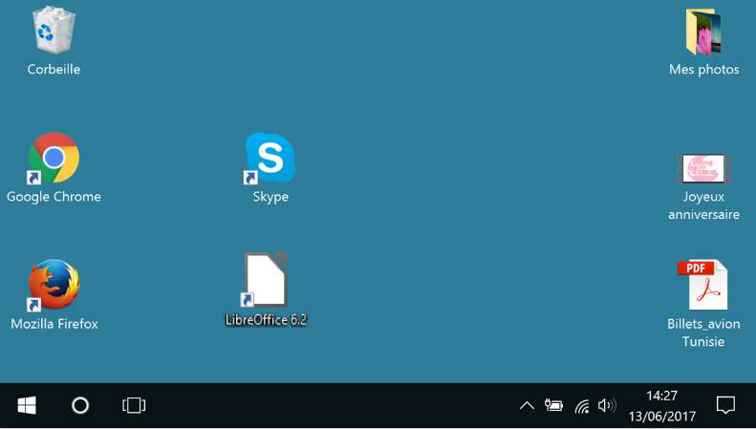
Retour dans le passé !
🤔 Qu’avez-vous retenu du dernier atelier ?
Notes:
Dossier
fichier
Navitaeur
Corbeille
Icones
Nouveau dossier
Renommer dossier
Déplacer fichier

Slide 5
🌐 Zoom sur internet
Notes:
Dessinez ce que représente pour vous internet

Slide 6

🌐 Zoom sur internet
🤔 Internet, c’est quoi ?
Notes:
Dessinez ce que représente pour vous internet

Slide 7
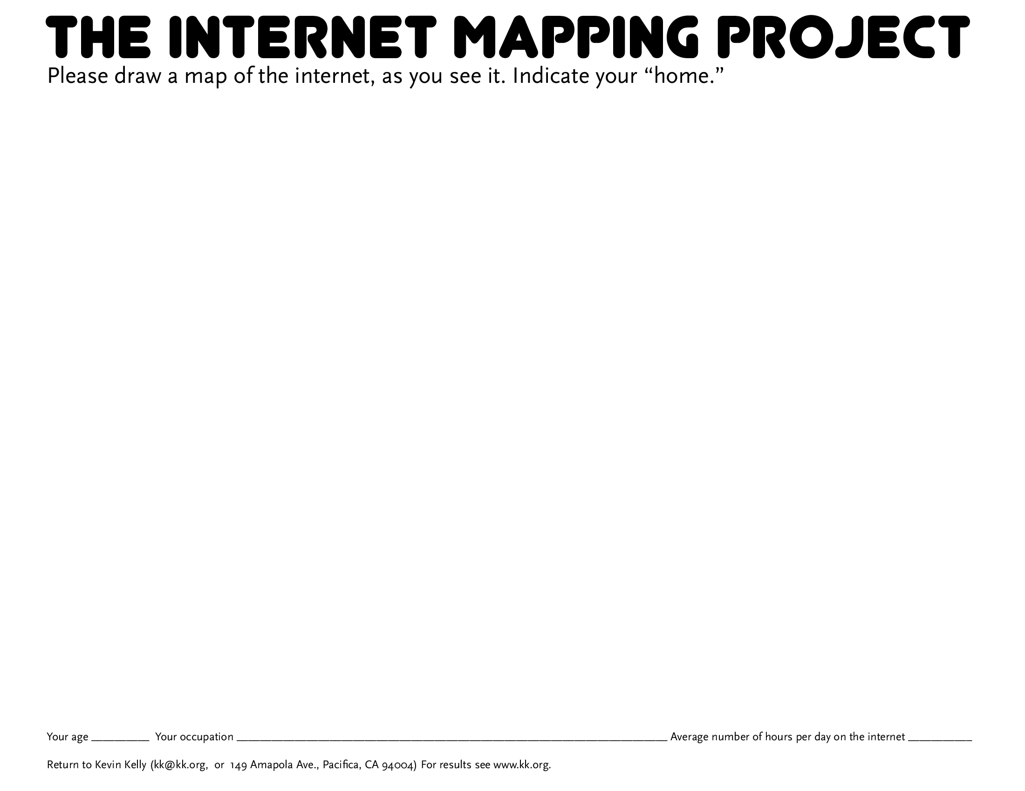
*
*Merci de dessiner une carte d’internet,
comme vous le voyez. Indiquez votre « maison »
*
Votre âge __________ Votre profession ______________________________________ Le nombre moyen d’heures que vous passez sur internet par jour __________
Notes:
Faites moi la liste
👉 Faire des démarches administratives
👉 Faire des recherches sur internet
👉 Faire des achats en ligne
👉 Écrire des documents
👉 Sauvegarder des photos et des documents
👉 Jouer, écouter de la musique, regarder des films…

Slide 8
Voici quelques dessins envoyés sur le site par des personnes qui ont souhaité participer.
Pour les consulter : https://kk.org/ct2/the-internet-mapping-project/
Notes:
Faites moi la liste
👉 Faire des démarches administratives
👉 Faire des recherches sur internet
👉 Faire des achats en ligne
👉 Écrire des documents
👉 Sauvegarder des photos et des documents
👉 Jouer, écouter de la musique, regarder des films…

Slide 9
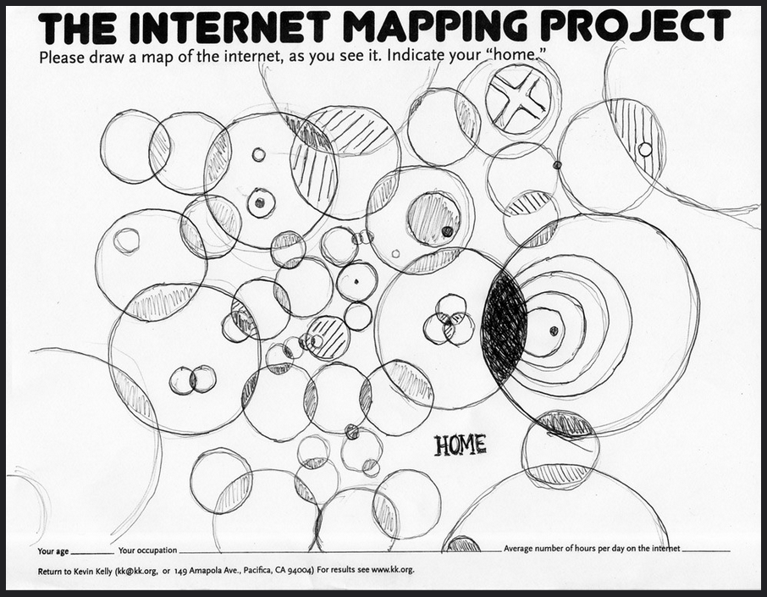
Notes:
Faites moi la liste
👉 Faire des démarches administratives
👉 Faire des recherches sur internet
👉 Faire des achats en ligne
👉 Écrire des documents
👉 Sauvegarder des photos et des documents
👉 Jouer, écouter de la musique, regarder des films…

Slide 10
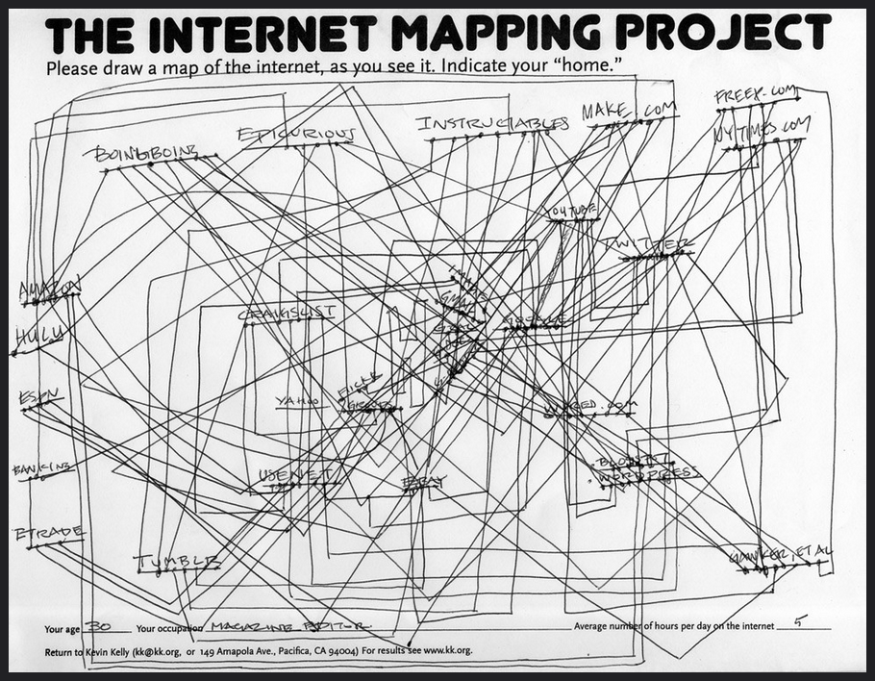
Notes:
Faites moi la liste
👉 Faire des démarches administratives
👉 Faire des recherches sur internet
👉 Faire des achats en ligne
👉 Écrire des documents
👉 Sauvegarder des photos et des documents
👉 Jouer, écouter de la musique, regarder des films…

Slide 11
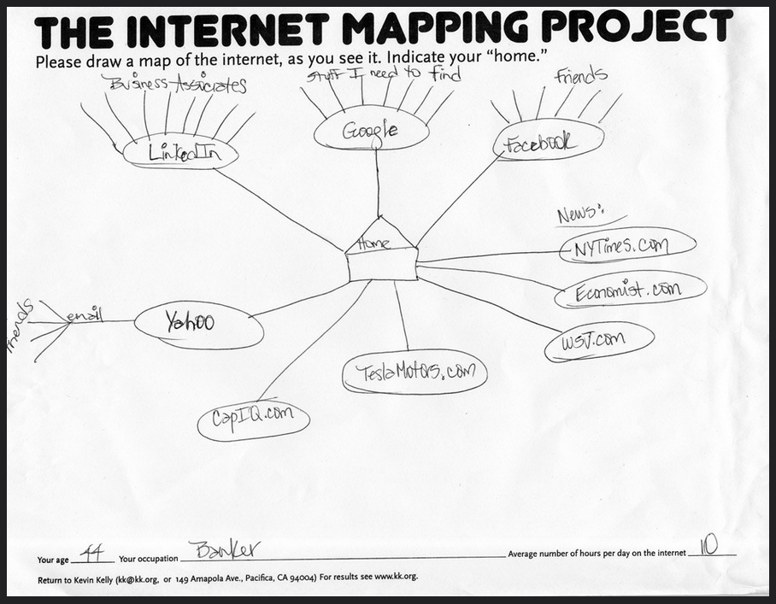
Notes:
Faites moi la liste
👉 Faire des démarches administratives
👉 Faire des recherches sur internet
👉 Faire des achats en ligne
👉 Écrire des documents
👉 Sauvegarder des photos et des documents
👉 Jouer, écouter de la musique, regarder des films…

Slide 12
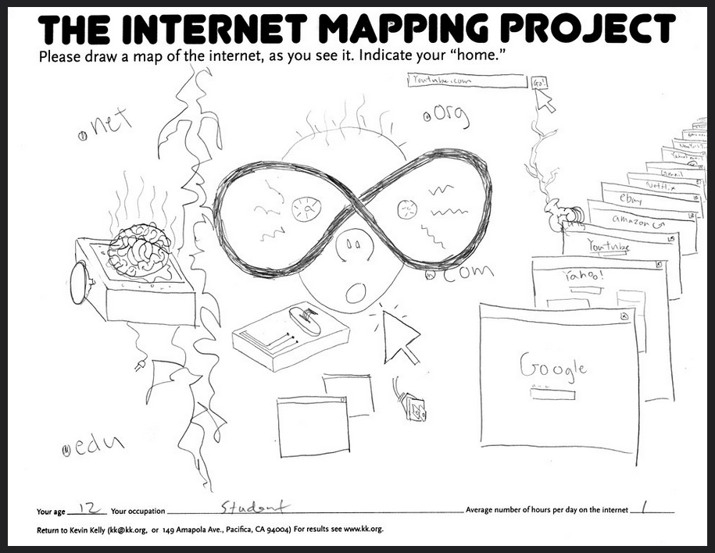
Notes:
Faites moi la liste
👉 Faire des démarches administratives
👉 Faire des recherches sur internet
👉 Faire des achats en ligne
👉 Écrire des documents
👉 Sauvegarder des photos et des documents
👉 Jouer, écouter de la musique, regarder des films…

Slide 13
À quoi peut servir internet ?
Notes:
Faites moi la liste
👉 Envoyer des mails
👉 Faire des démarches administratives
👉 Faire des recherches sur internet
👉 Faire des achats en ligne
👉 Jouer, écouter de la musique, regarder des films…

Slide 14
Internet, un océan d’informations
🌐 On compare souvent internet à une toile d’araignée qui relie des milliers d’appareils connectés (ordinateurs, smartphone, tablettes…) entre eux à travers la planète.

Slide 15
Internet, un océan d’informations
💡 Imaginez un océan avec des îles et des bateaux :
🌐 Internet 👉 océan 🌊
Sites internet 👉 îles
Pour traverser l’océan internet et visiter les îles, on utilise les navigateurs 🚢
Notes:
Imaginez un océan avec des îles et des bâteaux :
Internet = océan
Sites internets = îles
Pour traverser l’océan internet et visiter les iles, on utilise les NAVIGATEURS

Slide 16


Les Navigateurs
Notes:
Avez-vous déjà vu ces icones ? Lesquels reconnaissez vous ?
Edge : disponible par défaut sur les ordinateurs avec windows 10, succède à internet explorer
Chrome : fait par google, très utilisé. Manque de confidentialité vis-à-vis des usagers par la frime américaine
Mozilla : équivalent de google chrome mais version « open » :
Opera : navigateur d’une société norvégienne. Mise sur le contrôle de vos informations et données personnelles collectées.
Safari : dvpé par apple

Slide 17
Les Navigateurs
Internet explorer
Mozilla
Edge
Safari
Opera
Chrome
Notes:
Qu’on soit sur un smartphone, une tablette ou un ordinateur, la première porte d’entrée pour surfer sur le web est le navigateur.
Ils affichent des pages internet. Sans eux, impossible d’aller sur internet
Aujourd’hui nous vous proposons d’utiliser celui qui est déjà installé sur votre matériel, quand vous serez à l’aise, vous pourrez essayer les autres et choisir celui qui vous conviendra le mieux.
Edge : disponible par défaut sur les ordinateurs avec windows 10, succède à internet explorer
Chrome : fait par google, très utilisé. Manque de confidentialité vis-à-vis des usagers par la frime américaine
Mozilla : équivalent de google chrome mais version « open » :
Opera : navigateur d’une société norvégienne. Mise sur le contrôle de vos informations et données personnelles collectées.
Safari : navigateur développé par apple

Slide 18
La fenêtre de Navigation
💡 Bon à savoir
Notes:
Voici un exemple de haut de fenêtre de navigateur.
Que connaissez vous ?

Slide 19
La fenêtre de Navigation
💡 Bon à savoir
Pour revenir à la page précédente/suivante
Notes:
Voici un exemple de haut de fenêtre de navigateur.
Que connaissez vous ?

Slide 20
La fenêtre de Navigation
💡 Bon à savoir
Pour revenir à la page précédente/suivante
Pour « rafraîchir » la page
Notes:
Voici un exemple de haut de fenêtre de navigateur.
Que connaissez vous ?

Slide 21
La fenêtre de Navigation
💡 Bon à savoir
Pour revenir à la page précédente/suivante
Pour fermer l’onglet « actif »
Pour « rafraîchir » la page
Notes:
Onglet = portes que l’on peut ouvrir ou fermer

Slide 22
La fenêtre de Navigation
💡 Bon à savoir
💡 Les onglets sont comme des portes que l’on ouvre et ferme : ils permettent d’entrer dans plusieurs pages de sites internet en même temps.
Pour revenir à la page précédente/suivante
Pour fermer l’onglet « actif »
Pour « rafraîchir » la page
Pour ouvrir un nouvel onglet
Notes:
Onglet = portes que l’on peut ouvrir ou fermer

Slide 23
La fenêtre de Navigation
💡 Bon à savoir
Pour revenir à la page précédente/suivante
Pour fermer l’onglet « actif »
Pour partager l’adresse du site
Pour « rafraîchir » la page
Pour ouvrir un nouvel onglet
Notes:
Onglet = portes que l’on peut ouvrir ou fermer

Slide 24
La fenêtre de Navigation
💡 Bon à savoir
Pour revenir à la page précédente/suivante
Pour fermer l’onglet « actif »
Pour partager l’adresse du site
Pour définir la page actuelle comme raccourci
Pour « rafraîchir » la page
Pour ouvrir un nouvel onglet
Notes:
Onglet = portes que l’on peut ouvrir ou fermer

Slide 25
La fenêtre de Navigation
💡 Bon à savoir
Pour revenir à la page précédente/suivante
Pour fermer l’onglet « actif »
Pour partager l’adresse du site
Pour définir la page actuelle comme raccourci
Pour « rafraîchir » la page
Pour ouvrir un nouvel onglet
Barre d’adresse
« Favoris »/ « Marques pages » que vous pouvez choisir
💡 Sur internet :
Chaque Page web a aussi une adresse appelée URL
On trouve dans l’URL le nom du site internet sur lequel on est.
💡 Dans la vraie vie :
🏠 Adresse =
rue, code postal…
Notes:
Onglet = portes que l’on peut ouvrir ou fermer

Slide 26
La fenêtre de Navigation
💡 Bon à savoir
Pour revenir à la page précédente/suivante
Pour fermer l’onglet « actif »
Pour partager l’adresse du site
Pour définir la page actuelle comme raccourci
Pour « rafraîchir » la page
Pour ouvrir un nouvel onglet
Barre d’adresse
Extensions
« Favoris »/ « Marques pages » que vous pouvez choisir
💡 Sur internet :
Chaque Page web a aussi une adresse appelée URL
On trouve dans l’URL le nom du site internet sur lequel on est.
💡 Dans la vraie vie :
🏠 Adresse =
rue, code postal…
Notes:
Onglet = portes que l’on peut ouvrir ou fermer

Slide 27
La fenêtre de Navigation
💡 Bon à savoir
Pour partager l’adresse du site (envoyer l’adresse par mail par exemple)
Pour revenir à la page précédente/suivante
🚪 Pour fermer l’onglet « actif »
Pour ajouter la page actuelle aux « raccourcis »
Pour « rafraîchir », « actualiser » la page
🚪 Pour ouvrir un nouvel onglet
www.lemonde.fr
Barre d’adresse
Extensions (options)
« Favoris »/ « Marques pages » que vous pouvez choisir
💡 Sur internet :
Chaque Page web a aussi une adresse appelée URL
On trouve dans l’URL le nom du site internet sur lequel on est.
💡 Dans la vraie vie :
🏠 Adresse =
rue, code postal…
Paramètres du navigateur
Notes:
Onglet = portes que l’on peut ouvrir ou fermer

Slide 28

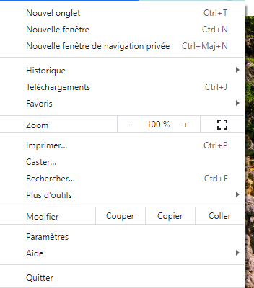
La fenêtre de Navigation
Navigation privée
Notes:
La navigation privée est une fonction de la plupart des navigateurs Web permettant de naviguer sur le Web sans que les données de navigation comme l'historique ou les cookies soient conservées sur le poste client à la fin de la session.
A utiliser si vous êtes sur un ordinateur public

Slide 29
La fenêtre de Navigation
Historique
Notes:
Vous y retrouverez les sites précédemment visités

Slide 30
La fenêtre de Navigation
Téléchargements
Notes:
Pour voir les fichiers que vous avez téléchargés

Slide 31
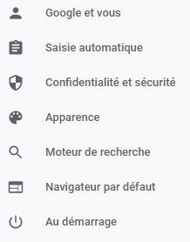
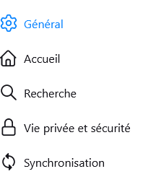
La fenêtre de Navigation
Les paramètres
Notes:
Pour aller dans les paramètres de votre navigateur, vous cliquez sur les ptits points, petits traits, et dans la liste pour sélectionnez « paramètres »

Slide 32
🔍 Les Moteurs de recherche
Qu’est ce qu’un moteur de recherche ?
Notes:
Quelle différence entre le moteur de recherche et le navigateur web ?
Ils sont dans les navigateurs. Ils permettent de lancer des recherches

Slide 33
🔍 Les Moteurs de recherche
« Un moteur de recherche est une application web permettant à un utilisateur d'effectuer une recherche en ligne, c'est-à-dire de trouver des ressources à partir d'une requête composée de termes »*
* Source : https://fr.wikipedia.org/wiki/Moteur_de_recherche

Slide 34
🔍 Les Moteurs de recherche
Quels moteurs de recherche connaissez-vous ?
Notes:
Google
Bing
Qwant
Duckduckgo
Ecosia
Yahoo
lilo

Slide 35

🔍 Les Moteurs de recherche
Notes:
Google : moteur de recherche de google !
Bing (microsoft), Yahoo
Assurent la confidentialité des recherches : Qwant/Duckduckgo
Solidaire, ecologiques, éthiques : Ecosia/lilo
Liste plus complète sur wikipedia en cherchant « liste de moteur de recherches »

Slide 36
🔍 Comment faire une recherche ?
Notes:
Lorsqu’on recherche une information sur internet, on reçoit beaucoup d’informations à trier
Les bonnes questions à se poser :
Qui ?
Quoi ?
Ou ?
Quand ?
Comment ?

Slide 37
🔍 Comment faire une recherche ?
🌐 Quelles questions je dois me poser ?
Notes:
Lorsqu’on recherche une information sur internet, on reçoit beaucoup d’informations à trier
Les bonnes questions à se poser :
Qui ?
Quoi ?
Ou ?
Quand ?
Comment ?

Slide 38
🔍 Comment faire une recherche ?
💡 La bonne méthode
👉 Ouvrir son navigateur
👉 Choisir les bons mots-clés : « Quelle est la taille de la tour Eiffel ?»
👉 Ecrire sa recherche : 🔍
👉 Lancer sa recherche 🔍
Notes:
Que doit on taper pour avoir un résultat de cette recherche

Slide 39
🔍 Comment faire une recherche ?
💡 La bonne méthode
👉 Ouvrir son navigateur
👉 Choisir les bons mots-clés : « je cherche la hauteur de la tour Eiffel»
👉 Ecrire sa recherche :
👉 Lancer sa recherche 🔍
Hauteur tour Eiffel 🔍

Slide 40
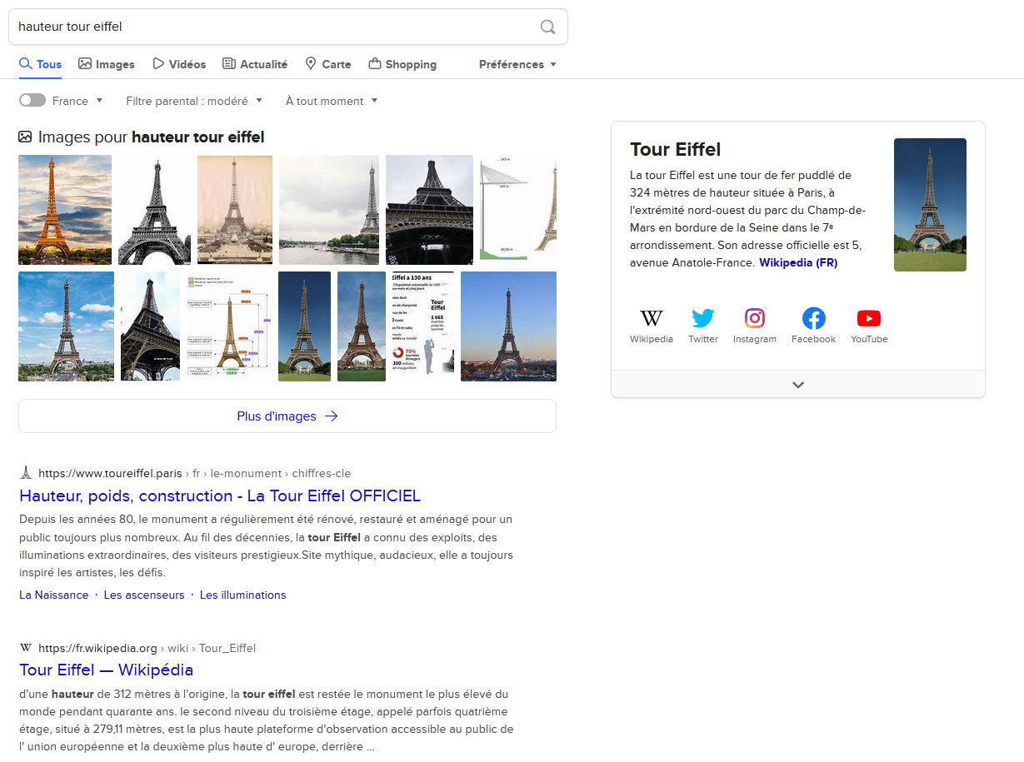
🔍 Comment interpréter les résultats ?
Adresse du site
Titre
Description
Notes:
3 éléments :
Titre de la recherche
Adresse du site où se trouve le résultat
La description des informations du site/article
Les premiers résultats sont souvent ceux qui correspondent le mieux à votre recherche.

Slide 41
🔍 Comment interpréter les résultats ?
Notes:
Interpréter les éléments permet de savoir quel résultat correspond à notre recherche
Trouver l’objectif du site pour choisir un résultat. Le site a-t-il pour but de m’informer ou de me vendre quelque chose ?
Ici lequel nous intéresserait ?

Slide 42
🔍 Comment interpréter les résultats ?
Notes:
Le deuxième car le premier est le site officiel de la tour eiffel, non pas un article détaillant la tour eiffel

Slide 43
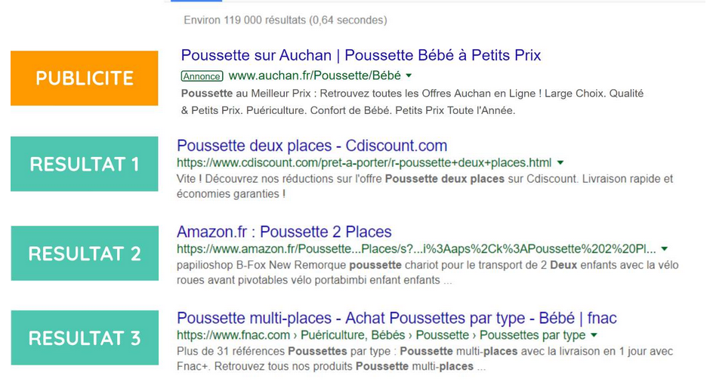
🔍 Comment interpréter les résultats ?
Notes:
Les premiers résultats sont souvent ceux qui correspondent le mieux à votre recherche. Cependant, certains des tous premiers résultats sont souvent des publicités ! Vous pourrez les reconnaître grâce au mot "annonce".

Slide 44
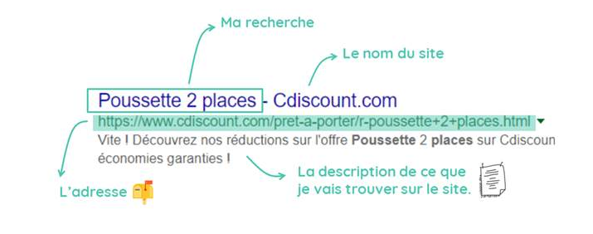
🔍 Comment interpréter les résultats ?
Notes:
Les premiers résultats sont souvent ceux qui correspondent le mieux à votre recherche. Cependant, certains des tous premiers résultats sont souvent des publicités ! Vous pourrez les reconnaître grâce au mot "annonce".

Slide 45
🔍 Faire une recherche
💡 La bonne méthode
👉 Choisir les bons mots-clés : informations essentielles uniquement
👉 Sélectionner son résultat : les premiers sont souvent ceux qui correspondent le mieux à notre recherche.
❗ Certains des tous premiers sont souvent des publicités => définir ce que propose le site (nom du site, adresse, description de contenu)

Slide 46
Manipulons !
✔ Cherchez l’année de sortie du film « Le discours d’un roi ».
✔ Trouvez votre ville natale et montrez la moi sur une carte.
✔ Choisissez une vidéo de votre chanteur préféré.
✔ Quel dessin animé Disney est sorti en 1994.
✔Sur quel site trouvez-vous la recette de « ’The’ tarte au citron meringuée ».

Slide 47
⚡ Et la sécurité dans tout ça ?
Maintenant, vous allez découvrir les conseils, les règles de sécurité essentielles, à appliquer quand on utilise Internet.
Notes:
Sur internet, de quoi avez-vous peur ?

Slide 48
⚡ Et la sécurité dans tout ça ?
👍 Les bons réflexes à
adopter sur internet
1/ Reconnaître les sites fiables
Le cadenas
Le « https:// »
Le « .gouv.fr »
🔒 https://ants.gouv.fr
2/ Créer des mots de passe sécurisés
Un mot de passe sécurisé est un mot de passe long, composé de chiffres, lettres minuscules et majuscules et caractères spéciaux, difficiles à deviner par d’autres.
3/ Se déconnecter de ses comptes en ligne
si on utilise un ordinateur public.
Notes:
sachez que HTTP est l’abréviation d’ « HyperText Transfer Protocol » (littéralement « protocole de transfert hypertexte »). Le S de HTTPS ajoute « Secure » (« Hypertext Transfer Protocol Secure », soit « protocole de transfert hypertexte sécurisé »)

Slide 49
⚡ Et la sécurité dans tout ça ?
🍪 C’est quoi un cookie ?

Slide 50

⚡ Et la sécurité dans tout ça ?

Slide 51
⚡ Et la sécurité dans tout ça ?
🍪 C’est quoi un cookie ?
En ouvrant un site Internet, vous êtes obligatoirement tombés sur le message de ce type :
❓ C’est ce qu’on appelle un cookie informatique : un fichier que les sites internet que vous visitez enregistrent sur votre ordinateur.
👉 Il contient des informations sur vous pour vous permettre de naviguer plus facilement sur ces sites.
👉 Certains cookies sont nécessaires pour qu’un site internet fonctionne bien (pour se souvenir de la langue que vous utilisez, par exemple).
❗ Mais d'autres cookies enregistrent tout ce que vous faites sur le site pour vous montrer des publicités ciblées, qui correspondent à ce que vous aimez.
En poursuivant sur ce site, vous acceptez l’utilisation de cookies pour assurer le bon fonctionnement du site et personnaliser les contenus et les publicités.
En savoir plus ou modifier vos préférences.

Slide 52

⚡ Et la sécurité dans tout ça ?
🍪 C’est quoi un cookie ?

Slide 53
⚡ Et la sécurité dans tout ça ?
🍪 C’est quoi un cookie ?
💡 Bon à savoir :
Lisez bien les messages qui s’affichent quand vous accédez à un site internet.
👉 Tous les cookies ne sont pas obligatoires et vous trouverez souvent en haut à droite de la fenêtre qui s’affiche l’option « Continuer sans accepter » qui vous permet d’accéder au site en refusant les cookies.
👉 Certains sites vous permettent également d’accepter certains cookies (les obligatoires pour une bonne navigation)
👉 Certains sites proposent également de payer un abonnement pour pouvoir refuser les cookies: vous avez donc le choix entre accepter tous leurs cookies ou payer.
👍 Maintenant, vous saurez choisir la meilleure option pour vous.

Slide 54
Manipulons !
✔ Pouvez-vous refuser les cookies sur le site www.allocine.fr ?
✔ Le site www.lesbonsclics.fr est-il sécurisé ? Pourquoi ?
✔ Si vous allez sur le site d’améli, est-ce sécurisé ?

Slide 55
Synthèse
💡 Avez-vous des questions ?
Notes:
Qu’avez-vous appris ?
Répondre aux questions
Donner la fiche résumé !

Slide 56

MERCI
Et à très bientôt !
Cet atelier est inspiré de la formation proposée par WeTechCare sur

